Slide 1




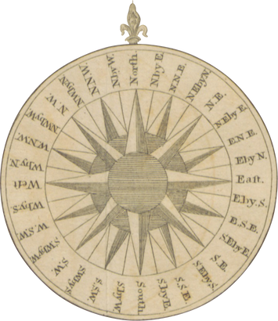


ĐẢNG LÃNH ĐẠO HAI CUỘC KHÁNG CHIẾN CHỐNG NGOẠI XÂM, HOÀN THÀNH GIẢI PHÓNG DÂN TỘC, THỐNG NHẤT ĐẤT NƯỚC (1945 - 1975)
Chương 2

Slide 2

Xây dựng và bảo vệ chính quyền cách mạng
1945 - 1946
Sự lãnh đạo của Đảng đối với
cách mạng hai miền Nam - Bắc (1954 - 1965)
Đường lối kháng chiến toàn quốc
và quá trình tổ chức thực hiện (1946 - 1950)
Lãnh đạo cách mạng cả nước
(1965 - 1975)
Lãnh đạo xây dựng, bảo vệ
chính quyền cách mạng, kháng chiến chống thực dân Pháp xâm lược
(1945 - 1954)
Chương 2
Lãnh đạo xây dựng chủ nghĩa xã hội ở miền Bắc và kháng chiến chống đế quốc Mỹ xâm lược, giải phóng miền Nam, thống nhất đất nước (1954 - 1975)
Đẩy mạnh cuộc kháng chiến đến thắng lợi
(1951 - 1954)
Ý nghĩa lịch sử và kinh nghiệm lãnh đạo
của Đảng thời kỳ 1954 - 1975
Ý nghĩa lịch sử và bài học kinh nghiệm của Đảng trong
lãnh đạo kháng chiến chống thực dân Pháp và can thiệp Mỹ

Slide 3






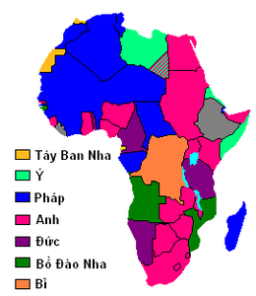


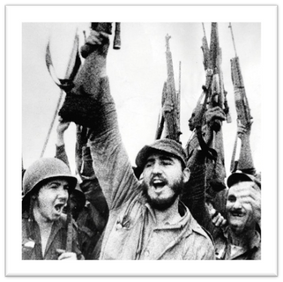
II. Lãnh đạo xây dựng CNXH ở miền Bắc và kháng chiến chống đế quốc Mỹ xâm lược, giải phóng miền Nam, thống nhất đất nước (1954 - 1975)
Sự lãnh đạo của Đảng đối với cách mạng hai miền Nam - Bắc (1954 - 1965)
Khôi phục kinh tế, cải tạo XHCN ở miền Bắc, chuyển cách mạng miền Nam sang thế tiến công (1954 - 1960)
Hệ thống XHCN,
Liên Xô ngày càng lớn mạnh
Mỹ hùng mạnh, âm mưu làm
bá chủ thế giới
Bất đồng nội bộ khối XHCN,
mâu thuẫn Xô Trung
Bối cảnh lịch sử
Ba dòng thác
cách mạng
Thế giới bước vào chiến tranh lạnh, chạy đua vũ trang
Phong trào
xã hội chủ nghĩa
Phong trào
giải phóng dân tộc
Phong trào
hòa bình, dân chủ

Slide 4
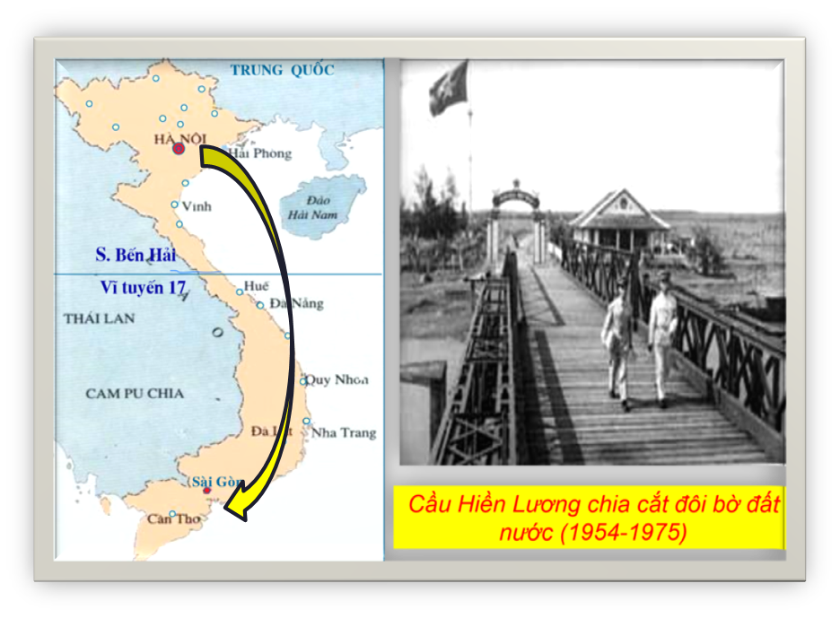
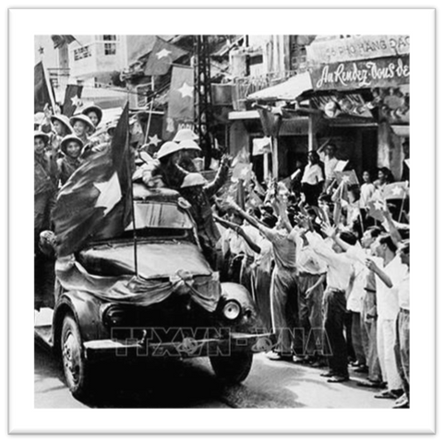



II. Lãnh đạo xây dựng CNXH ở miền Bắc và kháng chiến chống đế quốc Mỹ xâm lược, giải phóng miền Nam, thống nhất đất nước (1954 - 1975)
Sự lãnh đạo của Đảng đối với cách mạng hai miền Nam - Bắc (1954 - 1965)
Khôi phục kinh tế, cải tạo XHCN ở miền Bắc, chuyển cách mạng miền Nam sang thế tiến công (1954 - 1960)
Bối cảnh lịch sử
Miền Bắc đi lên CNXH,
trở thành hậu phương
Kinh tế nghèo nàn, lạc hậu bị chiến tranh tàn phá
Một Đảng
hai nhiệm vụ
Trở thành kẻ thù trực tiếp của
nhân dân Việt Nam
Do đế quốc, tay sai kiểm soát,
không chịu thực hiện Hiệp thương
10/10/1954
Giải phóng Thủ đô

Slide 5


II. Lãnh đạo xây dựng CNXH ở miền Bắc và kháng chiến chống đế quốc Mỹ xâm lược, giải phóng miền Nam, thống nhất đất nước (1954 - 1975)
Sự lãnh đạo của Đảng đối với cách mạng hai miền Nam - Bắc (1954 - 1965)
Khôi phục kinh tế, cải tạo XHCN ở miền Bắc, chuyển cách mạng miền Nam sang thế tiến công (1954 - 1960)
Sớm đưa miền Bắc
trở lại bình thường
sau 9 năm kháng chiến
Chủ trương với Miền Bắc
Phải ra sức
củng cố miền Bắc
Hội nghị
Trung ương
lần 7 (3/1955) &
lần 8 (8/1955)
khóa II
Mỹ đã dựng nên
chính quyền bù nhìn
chống phá Hiệp định
9/1954
Bộ Chính trị đề ra nhiệm vụ chủ yếu trước mắt của
miền Bắc
Hàn gắn vết thương chiến tranh
Điều cốt lõi của
cách mạng
Tăng cường và mở rộng quan hệ quốc tế
Giữ vững và đẩy mạnh
cuộc đấu tranh của
nhân dân miền Nam
Phục hồi kinh tế
quốc dân
Trước hết là phục hồi
nông nghiệp, ổn định xã hội, đời sống nhân dân

Slide 6


II. Lãnh đạo xây dựng CNXH ở miền Bắc và kháng chiến chống đế quốc Mỹ xâm lược, giải phóng miền Nam, thống nhất đất nước (1954 - 1975)
Sự lãnh đạo của Đảng đối với cách mạng hai miền Nam - Bắc (1954 - 1965)
Khôi phục kinh tế, cải tạo XHCN ở miền Bắc, chuyển cách mạng miền Nam sang thế tiến công (1954 - 1960)
11/1958
HNTW
lần thứ 14
Thực hiện chủ trương miền Bắc
Vận động đổi công,
giúp nhau sản xuất
Đã xây mới 7 nhà máy
Kế hoạch 3 năm
Đang xây thêm 11 nhà máy
Củng cố 28 xí nghiệp cũ
1957, năng suất và sản lượng
đạt mức trước chiến tranh (1939),
năm cao nhất thời Pháp thuộc
Khôi phục và
phát triển nông nghiệp là trọng tâm
Công nghiệp,
tiểu thủ công nghiệp, giao thông vận tải
1955: 28 tỷ đồng
--> 1957: 232 tỷ đồng
1957
Cải cách ruộng đất
Khôi phục 657km đường sắt
7/1956 Chế độ chiếm hữu ruộng đất
phong kiến ở miền Bắc đã xóa bỏ hoàn toàn
Hơn 9 triệu người trong 2 triệu hộ
được chia 810.000 ha ruộng đất
1624 Km đường bộ
Làm mới 600km trục đường chính

Slide 7


II. Lãnh đạo xây dựng CNXH ở miền Bắc và kháng chiến chống đế quốc Mỹ xâm lược, giải phóng miền Nam, thống nhất đất nước (1954 - 1975)
Sự lãnh đạo của Đảng đối với cách mạng hai miền Nam - Bắc (1954 - 1965)
Khôi phục kinh tế, cải tạo XHCN ở miền Bắc, chuyển cách mạng miền Nam sang thế tiến công (1954 - 1960)
Thực hiện chủ trương miền Bắc
Tự nguyện
Cùng có lợi
Quản lý dân chủ
Chính trị
GCTS là một thành viên của Mặt trận Tổ quốc
Ba nguyên tắc
hợp tác xã
4/1959
HNTW
lần thứ 16
Cải tạo hòa bình
với giai cấp tư sản
Hình thức &
bước đi
Kinh tế
1. Không tịch thu mà mua lại, công tư hợp doanh TLSX
2. Sắp xếp công việc cho người tư sản trong xí nghiệp, dần cải tạo thành người lao động
Hợp tác hóa
(Thủy lợi hóa và tổ chức lại lao động)
Cơ giới hóa

Slide 8
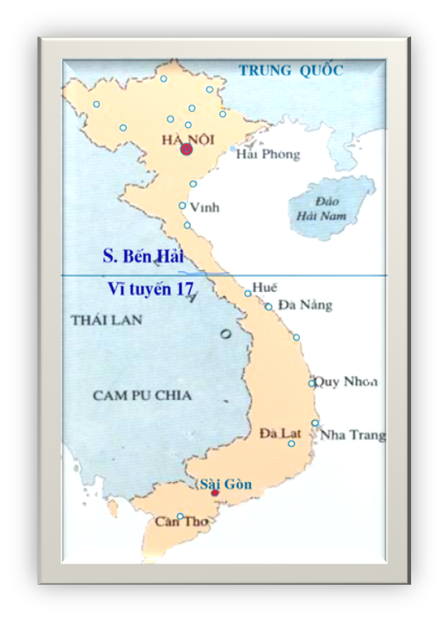

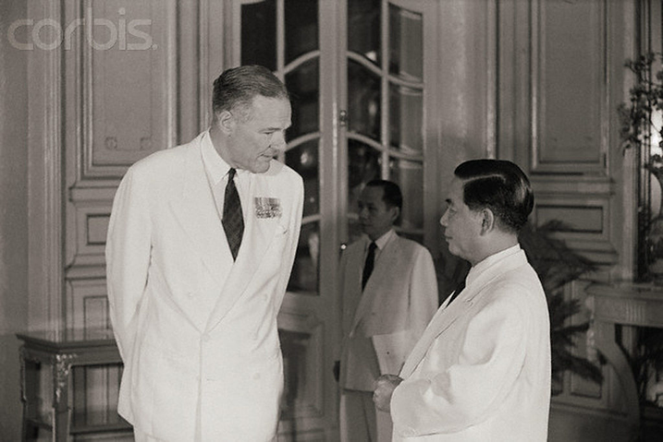
II. Lãnh đạo xây dựng CNXH ở miền Bắc và kháng chiến chống đế quốc Mỹ xâm lược, giải phóng miền Nam, thống nhất đất nước (1954 - 1975)
Sự lãnh đạo của Đảng đối với cách mạng hai miền Nam - Bắc (1954 - 1965)
Khôi phục kinh tế, cải tạo XHCN ở miền Bắc, chuyển cách mạng miền Nam sang thế tiến công (1954 - 1960)
Chủ trương với miền Nam
Biến miền Nam thành thuộc địa kiểu mới, là nơi đối đầu chiến lược ở chiến tranh lạnh
"Biên giới của Mỹ kéo dài đến vĩ tuyến 17" - Ngô Đình Diệm
Lập “khu trù mật”, “khu dinh điền”

Slide 9
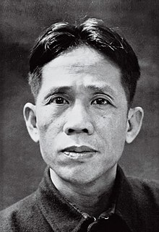


II. Lãnh đạo xây dựng CNXH ở miền Bắc và kháng chiến chống đế quốc Mỹ xâm lược, giải phóng miền Nam, thống nhất đất nước (1954 - 1975)
Sự lãnh đạo của Đảng đối với cách mạng hai miền Nam - Bắc (1954 - 1965)
Khôi phục kinh tế, cải tạo XHCN ở miền Bắc, chuyển cách mạng miền Nam sang thế tiến công (1954 - 1960)
Chủ trương với miền Nam
Nhiệm vụ trước mắt
Đấu tranh đòi thi hành Hiệp định
Chuyển hướng công tác phù hợp tình hình mới
Tập hợp mọi lực lượng đấu tranh lật đổ
chính quyền bù nhìn thân Mỹ
10/1954
Xứ ủy Nam Kỳ thành lập
Xác định kẻ thù chính
là Mỹ
7/1954
HN TW lần thứ 6
7/1954
22/7/1954
Lời kêu gọi đồng bào và chiến sĩ cả nước
Nghị quyết
Bộ Chính trị 9/1954
Chuyển từ đấu tranh
quân sự sang chính trị
"Trung - Nam - Bắc đều là bờ cõi của ta, nước ta nhất định thống nhất"
Bí thư Xứ ủy Nam Kỳ - Lê Duẩn
Dự thảo
"Đề cương đường lối cách mạng
miền Nam Việt Nam"

Slide 10
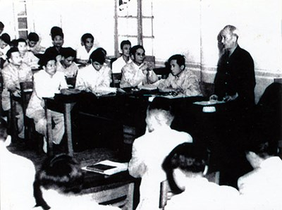
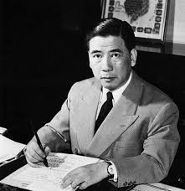
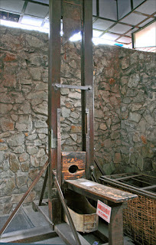

II. Lãnh đạo xây dựng CNXH ở miền Bắc và kháng chiến chống đế quốc Mỹ xâm lược, giải phóng miền Nam, thống nhất đất nước (1954 - 1975)
Sự lãnh đạo của Đảng đối với cách mạng hai miền Nam - Bắc (1954 - 1965)
Khôi phục kinh tế, cải tạo XHCN ở miền Bắc, chuyển cách mạng miền Nam sang thế tiến công (1954 - 1960)
Chủ trương với miền Nam
Nghị quyết Hội nghị Trung ương 15 (mở rộng) Tháng 1 / 1959
3/1959
"đặt miền Nam trong tình trạng chiến tranh"
1. Tinh thần cơ bản là tiếp tục của cách mạng dân tộc dân chủ nhân dân
2. Sử dụng bạo lực cách mạng với hai lực lượng chính trị và vũ trang
3. Kết hợp đấu tranh chính trị với quân sự
4. Khởi nghĩa từng phần tiến tới khởi nghĩa vũ trang giành chính quyền
Luật 10/59
Lập Toàn án
quân sự đặt biệt

Slide 11

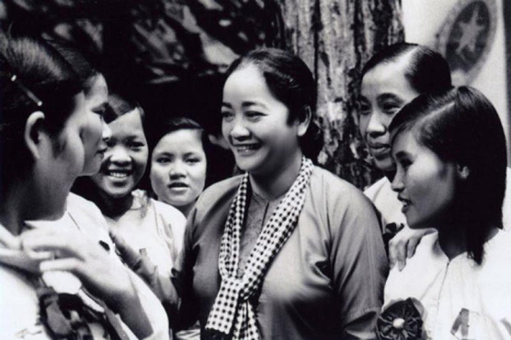
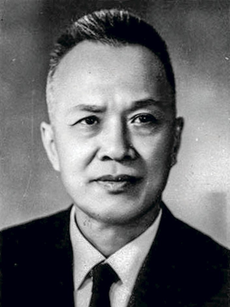


II. Lãnh đạo xây dựng CNXH ở miền Bắc và kháng chiến chống đế quốc Mỹ xâm lược, giải phóng miền Nam, thống nhất đất nước (1954 - 1975)
Sự lãnh đạo của Đảng đối với cách mạng hai miền Nam - Bắc (1954 - 1965)
Khôi phục kinh tế, cải tạo XHCN ở miền Bắc, chuyển cách mạng miền Nam sang thế tiến công (1954 - 1960)
Thực hiện chủ trương miền Nam
Đường 559
"Đường mòn Hồ Chí Minh"
Đường 759
"Đường Hồ Chí Minh trên biển"
20/12/1960
Tân Lập - Tây Ninh
Mặt trận Dân tộc Giải phóng miền Nam Việt Nam do Nguyễn Hữu Thọ làm Chủ tịch
Phong trào Đồng khởi 1960 ở
Bến Tre và lan ra nhiều tỉnh khác

Slide 12

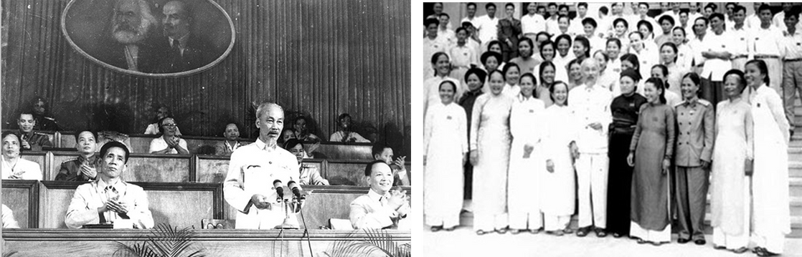
II. Lãnh đạo xây dựng CNXH ở miền Bắc và kháng chiến chống đế quốc Mỹ xâm lược, giải phóng miền Nam, thống nhất đất nước (1954 - 1975)
Sự lãnh đạo của Đảng đối với cách mạng hai miền Nam - Bắc (1954 - 1965)
Xây dựng CNXH ở miền Bắc, phát triển thế tiến công của cách mạng Việt Nam
(1961 - 1965)
5 - 10/9/1960
Đại hội Đại biểu lần thứ III - Hà Nội
Đường lối chung của
cách mạng Việt Nam
Về hòa bình,
thống nhất Tổ quốc
Mục tiêu
chiến lược chung
Về triển vọng
cách mạng
Vị trí, vai trò,
nhiệm vụ cụ thể
Về xây dựng
chủ nghĩa xã hội
“Đại hội lần này là Đại hội xây dựng chủ nghĩa xã hội ở miền Bắc
và đấu tranh hòa bình thống nhất nước nhà”

Slide 13


II. Lãnh đạo xây dựng CNXH ở miền Bắc và kháng chiến chống đế quốc Mỹ xâm lược, giải phóng miền Nam, thống nhất đất nước (1954 - 1975)
Sự lãnh đạo của Đảng đối với cách mạng hai miền Nam - Bắc (1954 - 1965)
Xây dựng CNXH ở miền Bắc, phát triển thế tiến công của cách mạng Việt Nam
(1961 - 1965)
Thực hiện đồng thời hai chiến lược ở hai miền:
Cách mạng XHCN ở miền Bắc &
Cách mạng dân tộc dân chủ nhân dân ở miền Nam
Đường lối chung của
cách mạng Việt Nam
Giải phóng miền Nam,
hòa bình, thống nhất đất nước
Mục tiêu
chiến lược chung
Quyết định toàn bộ
cách mạng Việt Nam và
sự nghiệp thống nhất nước nhà
Vị trí, vai trò,
nhiệm vụ cụ thể
Quyết định trực tiếp đối với sự nghiệp giải phóng miền Nam, thống nhất nước nhà

Slide 14




II. Lãnh đạo xây dựng CNXH ở miền Bắc và kháng chiến chống đế quốc Mỹ xâm lược, giải phóng miền Nam, thống nhất đất nước (1954 - 1975)
Sự lãnh đạo của Đảng đối với cách mạng hai miền Nam - Bắc (1954 - 1965)
Kiên định giữ vững đường lối hòa bình
Đề cao cảnh giác địch dám đánh ra miền Bắc,
cả nước sẵn sàng đứng lên đánh bại chúng
Xây dựng CNXH ở miền Bắc, phát triển thế tiến công của cách mạng Việt Nam
(1961 - 1965)
Về hòa bình,
thống nhất Tổ quốc
Gay go, gian khổ, phức tạp và lâu dài
Thắng lợi cuối cùng nhất định về ta,
Bắc - Nam nhất định sum họp một nhà
Về triển vọng
cách mạng
CNH XHCN là nhiệm vụ trung tâm trong suốt thời kỳ quá độ
LLSX
QHSX
Tư tưởng,
văn hóa, tinh thần
Xã hội tiền tư bản
Kinh tế nông nghiệp lạc hậu
Chủ nghĩa
tư bản
Chủ nghĩa
xã hội
Về xây dựng
chủ nghĩa xã hội
Đường lối chung: Đoàn kết toàn dân, phát huy truyền thống yêu nước, lao động cần cù của nhân dân và đoàn kết với các nước XHCN

Slide 15


II. Lãnh đạo xây dựng CNXH ở miền Bắc và kháng chiến chống đế quốc Mỹ xâm lược, giải phóng miền Nam, thống nhất đất nước (1954 - 1975)
Sự lãnh đạo của Đảng đối với cách mạng hai miền Nam - Bắc (1954 - 1965)
Xây dựng CNXH ở miền Bắc, phát triển thế tiến công của cách mạng Việt Nam
(1961 - 1965)
Căn cứ địa vững chắc với chế độ chính trị ưu việt, kinh tế và quốc phòng lớn mạnh
Kế hoạch 5 năm
lần thứ nhất
1961 - 1965
Mục tiêu
1.Tiếp tục hoàn thiện QHSX XHCN
2. Xây dựng một bước cơ sở vật chất - kỹ thuật cho CNXH
3. Cải thiện đời sống nhân dân
4. Bảo đảm quốc phòng an ninh
5. Làm hậu thuẫn cho cuộc đấu tranh thống nhất nước nhà
1965 tăng gấp 9 lần số quân chi viện
10 lần vật chất
so với 1961

Slide 16
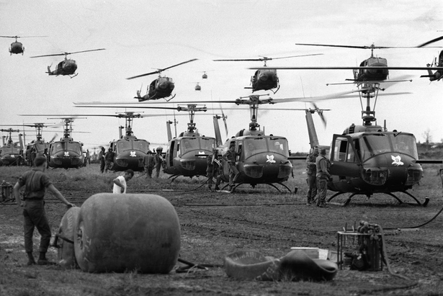
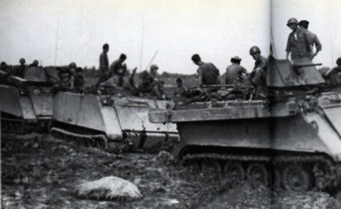
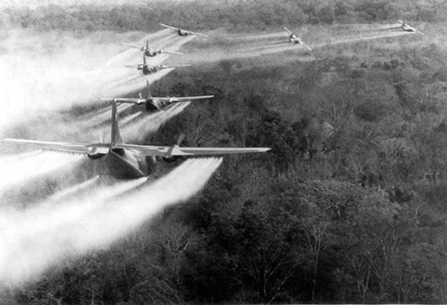
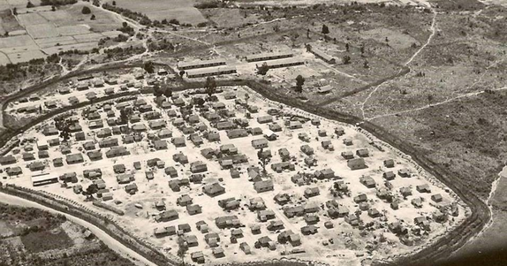
II. Lãnh đạo xây dựng CNXH ở miền Bắc và kháng chiến chống đế quốc Mỹ xâm lược, giải phóng miền Nam, thống nhất đất nước (1954 - 1975)
Sự lãnh đạo của Đảng đối với cách mạng hai miền Nam - Bắc (1954 - 1965)
Kế hoạch Staley-Taylor (1961 - 1963)
Kế hoạch Johnson - Mcnamara (1964 - 1965)
Xây dựng CNXH ở miền Bắc, phát triển thế tiến công của cách mạng Việt Nam
(1961 - 1965)
Trực thăng vận
Thiết
xa
vận
10/8/1961
Mỹ rải chất độc dioxin
Ấp
chiến lược
Ở miền Nam
Từ 1961

Slide 17
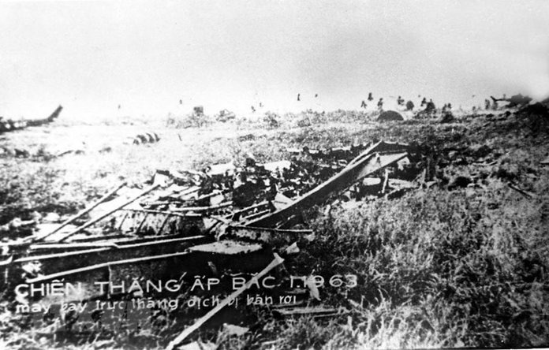
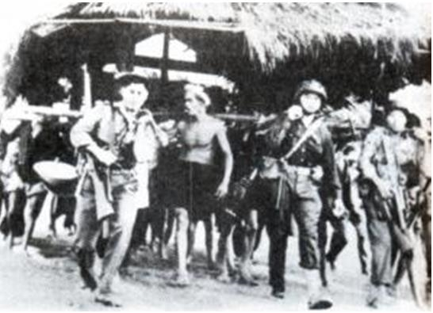
II. Lãnh đạo xây dựng CNXH ở miền Bắc và kháng chiến chống đế quốc Mỹ xâm lược, giải phóng miền Nam, thống nhất đất nước (1954 - 1975)
Sự lãnh đạo của Đảng đối với cách mạng hai miền Nam - Bắc (1954 - 1965)
Xây dựng CNXH ở miền Bắc, phát triển thế tiến công của cách mạng Việt Nam
(1961 - 1965)
Chiến thắng Ấp Bắc (Mỹ Tho) - 2/1/1963
“Một tấc không đi, một ly không rời”
Nhiều chiến công khắp nơi ở miền Nam
Đến đầu 1965, ba trụ cột của chiến tranh đặc biệt: ngụy quân,
ngụy quyền, ấp chiến lược lung lay tận gốc, “Chiến tranh đặc biệt” phá sản!
Ở miền Nam
Từ 1961

Slide 18
XIN CẢM ƠN!!!

